Slide 1
Les conduites addictives
Dr Bououden N
EHS Psychiatrique Mahmoud Belamri
Université 3 Constantine
Année Universitaire 2021-2022

Slide 2
Objectifs pédagogiques
Repérer ,diagnostiquer une addiction.
Évaluer le retentissement d’une addiction.

Slide 3
PLAN DU COURS
I-Introduction
II-Définitions
III-Epidémiologie
IV-Mécanisme d’action
V-Facteurs de risque
VI-Diagnostic selon le DSM5
VII-Classification des substances psycho actives.
VIII-Les principales substances psycho actives.
IX-Les addictions comportementales.

Slide 4
I-Introduction :
L’addiction est un processus par lequel un comportement , pouvant permettre à la fois une production de plaisir et d’écarter ou d’atténuer une sensation de malaise interne .
Caractérisée par l’impossibilité répétée de contrôler ce comportement et sa poursuite en dépit de la connaissance de ses conséquences négatives.
Le comportement peut être: :
* La consommation de substances psycho actives
* Des addictions sans substances : addictions comportementales .
Des répercussions durables et importantes, en particulier sur le plan social ,sont apparues .
Les classifications distinguent:
*La dépendance(l’addiction).
*Et l’usage nocif ou l’abus de substance.

Slide 5
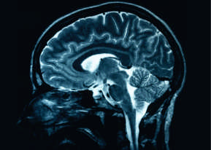
II-définitions:
1-Intoxication:
Comportement inadapté associé à une prise récente de drogue . Les effets de l’intoxication sont variables d’un sujet à l’autre et dépendent de certains facteurs tels que la dose ,les circonstances de la prise….
2-Sevrage:
Syndrome spécifique survenant après l’arrêt de l’utilisation régulière et massive d’une substance psycho-active .
3-Tolérance:
Nécessité d’augmenter les doses pour produire l’intoxication(ou trouver des effets identiques),ou désigne une diminution des effets en cas d’utilisation continue de la même quantité de substance.

Slide 6
4-Abus:
Mode d’utilisation inadapté d’une substance se traduisant par des problèmes répétitifs et des conséquences graves sur la santé physique , psychique ou sur le plan social mais qui ne sont pas en nombre suffisant pour remplir les critères de dépendance
4-Dépendance:
Se définit comme le besoin physique ou psychologique de consommer la substance . Elle peut être physique ou psychologique ou les 2.
*La dépendance psychologique ou accoutumance : est un besoin impérieux ,permanent ou non de la substance.
*La dépendance physiologique(physique):est caractérisé par:
la tolérance ,le besoin de consommer la substance pour éviter la survenue d’un syndrome de sevrage.

Slide 7
III-Épidémiologie:
Les rapports entre l’homme et les substances psycho actives ont existé dans toutes les cultures et toutes les époques , mais ils ont toujours été contenues dans des limites sociales acceptables.
Cet équilibre s’est détérioré dans tous les pays développés à partir des années 60.
Notre pays connait depuis les années 85,une extension impressionnante de la consommation du cannabis et de tranquillisants souvent mélangés à de l’alcool.
Plus récemment l’héroïne et la cocaïne ont fait leur apparition, ainsi qu’un médicament appelé lyrica*.
Elle touche la population jeune surtout les adolescents.
Actuellement Ils sont plus de 250.000 à consommer régulièrement ces substances illicites en Algérie.

Slide 8
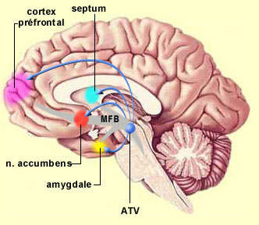
IV-Mode d’action des drogues
* Les addictions activent les systèmes de récompense cérébraux( composé du noyau
accumbens et de neurones dopaminergiques).
La dopamine est le neurotransmetteur clé du système de récompense, dont la
stimulation permettrait les sensations de
« satisfaction cérébrale ».
*Toutes les substances psycho actives
susceptibles d’entrainer une dépendance
entrainent une hyper dopaminergie.
.

Slide 9
V-Facteurs de risque:
La survenue d’une addiction repose sur 3 éléments : l’individu, le produit et l’environnement:
Vulnérabilité génétique aux pathologies addictives.
Une sensibilité spécifique individuelle aux effets des produits : une variabilité des effets ressentis par chacun face à une drogue.
Des facteurs psychopathologiques : certains facteurs de personnalité(impulsivité, recherche de sensations , recherche de nouveauté), certains troubles mentaux (phobie sociale , trouble bipolaire , trouble panique).
Des facteurs socio environnementaux :la disponibilité du produit , événement perturbant dans l’enfance…

Slide 10
VI-Critères diagnostics selon le DSM 5
les troubles liés è l’usage d’une substance : c’est l'apparition d'au moins deux des manifestations suivantes, au cours d'une période de 12 mois :
1. Une consommation plus importante en quantité, ou durant une période plus longue que prévu
2. Un désir persistant, ou des efforts infructueux pour réduire cette consommation
3. Beaucoup de temps est consacré à l'obtention, l'utilisation, et la récupération des effets de la substance
4. Un besoin impérieux de consommation (craving)
5. la Consommation répétée conduit à l’incapacité de remplir ses obligations socioprofessionnelles ;

Slide 11
6. Consommation continue malgré des problèmes interpersonnels et sociaux causés
7. Abandon ou réduction des activités socioprofessionnelles et de loisir
8. Consommation répétée même lorsque cela peut être physiquement dangereux ;
9. Consommation poursuivie en toute connaissance de cause de problèmes persistants ou récurrents causés par la substance;
10. La tolérance
11. Le sevrage
Le trouble est qualifié de léger si 2 à3 critères sont satisfaits, moyen pour 4 à 5 critères et grave pour 6 critères et plus.

Slide 12
VII-Classification des substances psycho-actives:
*Hallucinogène(psychodysleptiques) | *Sédatif(psycholeptiques) | *Stimulants(psychoanaleptiques)
1-Dérivés du cannabis. 2-Diéthylamide de l’acide lysergique ou L.S.D.25 3-Dérivés de la mescaline 4-Les solvants et produits volatils. | 1-les hypnotiques et tranquillisants -Benzodiazépines-Barbituriques. 2-les opiacés : +dérivés de l’opium : Opium- Héroïne-Morphine 3-Alcool. | 1-Antiparkinsoniens : trihexyphénidyle(parkinane*). 2-Cocaïne. 3-Amphétamines. 4-Caféine. 5-Nicotine

Slide 13
VIII -Les principales substances psycho actives:
A- Les hallucinogènes(psychodysleptiques)

Slide 14
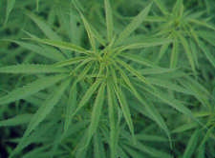
1-Cannabis et ses dérivés
(haschich, kif, marijuana): il est tiré d’une plante le chanvre indien. Le principe actif est le delta-9-tétra-hydro-canabinol ou T.H.C.
1-intoxication:
un état d’euphorie et de détente.
-une exaltation de l’imagination et des stimulations sensorielles.
-des phénomènes de dépersonnalisation peuvent apparaitre ainsi que des hallucinations et des troubles confusionnels.
Signes physiques associés: sécheresse de la bouche, tachycardie, injection conjonctivale, ébriété.

Slide 15
2-Complications de l’intoxication chronique:
Altération des performance scolaire ,de la mémoire à court terme et des capacités attentionnelles. Syndrome amotivationnel (apathie, apragmatisme).
3-Dépendance:
Pas de dépendance physique ,
Une dépendance psychique existe.
La tolérance n’a pas était prouvée.
4-trouble induit par le cannabis:
-Attaque de panique- état délirant aigu
-Abus ou dépendance à d’autres toxiques : tabac , héroïne…
- Déclenchement d’une schizophrénie

Slide 16
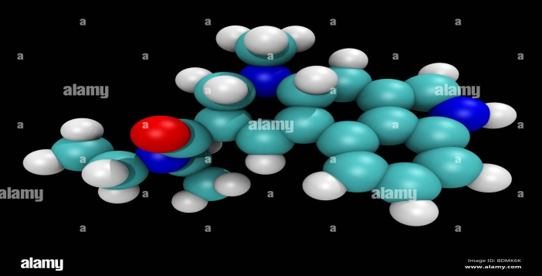
2-Diéthylamide de l’acide lysergique ou L.S.D.25.
-la mescaline
-Le LSD25:dérivé de l’ergot de seigle
-La mescaline : extrait d’un cactus « Peyotl »
-La gravité de ces produits est liée à la fréquence des réactions psychiatriques et à leur gravité.
-Le L.S.D est consommé par voie orale: liquide(sur morceau de sucre ou sur papier buvard) ou en pilule.
1-Intoxication:
-les troubles perceptifs: distorsions sensorielles et illusions(quelques minutes à quelques heures) ,modification de l’humeur , une dépersonnalisation
-des effets non rechercher peuvent survenir : distorsions sensorielle à caractère effrayant , angoisse massive(risque de raptus anxieux),comportement auto ou hétéro agressif.

Slide 17
b-Substances sédatives(psycholeptiques):
1-les hypnotiques et tranquillisants : composés de :
-Benzodiazépines (diazépam : valium*, Clonazépam : rivotril*,bromazepam : lexomil*…..)
-et de Barbituriques.
1-Effets: ils entrainent un état de relaxation , d’euphorie , et de bien être.
2-Intoxication :
-Sont due au surdosages : dépression respiratoire d’origine centrale ou d’un coma, les comportements dangereux sur le lieu du travail ou la conduite des véhicules : incoordination ,diminution des reflexes ,difficultés d’apprécier la réalité du danger , altération de la mémoire.
3-Les barbituriques et certains hypnotiques entrainent une tolérance rapide et une dépendance physique et psychique.

Slide 18
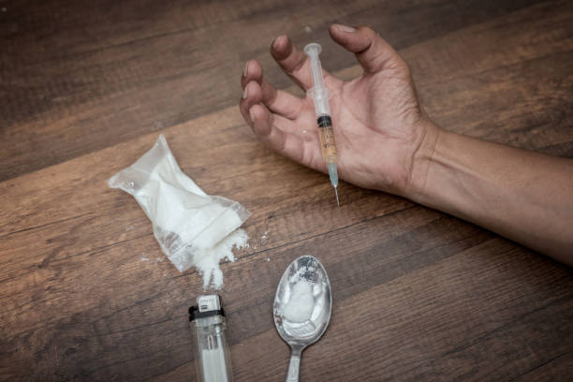
2-les opiacés:
-Sont dérivées de l’opium :un extrait du pavot.
-L’opium: est fumé, utilisé en tant que tel , ou bien ses dérivés:
*Héroïne :la plus utilisé ,soit en sniff(par voie nasale),soit en shoot(voie IV),soit fumée.*Méthadone.*Morphine.
*Dérivés morphiniques : codéine(NEO-CODION*), buprénorphine (TEMGESIC*).
1-Effets :
-Le flash : sensation de plaisir très intense , euphorie.
-Dans les heures suivantes: sensation d’apaisement , de bien être profond , impression d’aisance intellectuelle.
-Surviennent ensuite des symptômes à type de somnolence , vertiges, nausées.
.

Slide 19
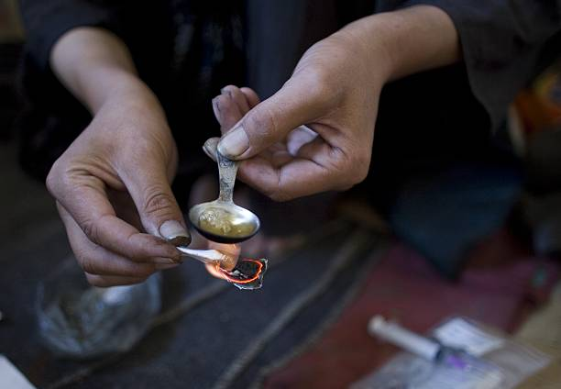
-la dépendance s’installe très rapidement.
-Imprégnation chronique:
*Troubles du comportement
*Agitation psychomotrice
*Syndrome déficitaire : apragmatisme , émoussement affectif
*stigmates physiques: traces d’injection
*la répétition des consommations entraine l’apparition assez rapide d’un phénomène de tolérance.

Slide 20
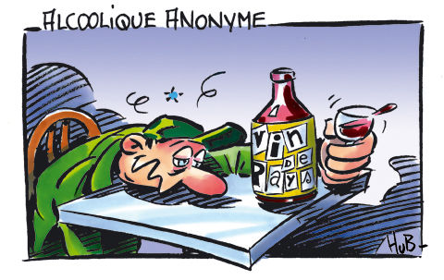
3-l’alcool:
Il n’existe pas de signe clinique spécifique
d’abus ou de dépendance à l’alcool.
Le diagnostic se fait sur la présence de critère du DSM5.
a-Intoxication éthylique aigue:
*Ivresse simple:
-euphorie,- désinhibition, logorrhée ;incoordination motrice , troubles de l’équilibre , dysarthrie.
*Ivresse pathologique:
-Excitomotrice: comportements impulsifs, agressifs, destructeurs
-Délirante: délire interprétatif(en général à thématique de persécution ou jalousie)ou hallucinatoire.
-Convulsivante: crises convulsives.

Slide 21
*Coma éthylique : L’alcoolémie est en général supérieur à 3g/l.
-Coma calme ,hypotonique, sans signe de localisation.
-Mydriase bilatérale.
-Hypothermie.
-Bradycardie, hypotension.
-Rechercher systématiquement une hypoglycémie , une acidocétose , une hyponatrémie.

Slide 22
2-les complications somatiques d’une consommation chronique:
*Neurologiques:
-Encéphalopathie de Gayet Wernicke ( carence en vitamine B1).
-Syndrome de Korsakoff.
-Epilepsie.
-Poly neuropathie périphérique.
-Démence alcoolique.
*Hépato-gastro-entérologiques : stéatose et cirrhose hépatique, pancréatite, gastrite.
*Oncologiques: cancer des voies aéro-digestives supérieures , carcinome hépatocellulaire..

Slide 23
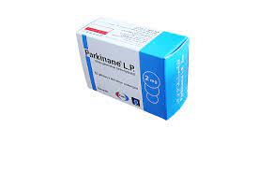
C-Stimulants(psychoanaleptiques)
1-Antiparkinsoniens : trihexyphénidyle(parkinane*):il est utilisé par un nombre croissant de toxicomane.
Ils procurent des états d’euphorie avec subexcitations et peuvent induire des états subconfusionnels et oniroïde.
Pas de symptôme de sevrage ,pas de tolérance ni de dépendance physique en dehors de l’augmentation de l’anxiété.

Slide 24
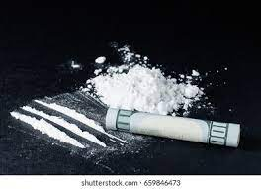
2-Cocaïne:
Alcaloïde de la feuille de coca .Elle est
inhalée par les narines(snif) ,injectée par voie intraveineuse (shoot) ou par voie pulmonaire(inhalation de fumée).
Le crack est un dérivé de la cocaïne pouvant être fumé , il a des propriété stimulante très puissante et crée une forte dépendance.
1-Effets:
+psychiques: au début sensation de plaisir intense, euphorie disparition de la sensation de fatigue, s’ensuit une phase désagréable (descente ) qui associe: anxiété ,irritabilité, symptôme d’allure dépressive.
+somatiques:-tachycardie, hypertension artérielle ,insomnie, hyperthermie.
.

Slide 25
2-Dépendance : -La rapidité et l’intensité de l’effet euphorisant facilite la dépendance.
- Craving très important
3-Complications:
+Somatiques:
- traumatisme de la muqueuse nasale , infections (HIV , hépatite C ou B)
-du produit :
*HTA , angor , IDM, AVC.,mort subite.
* Epilepsie, acouphènes.
+psychiatriques: pharmaco psychose, troubles du comportement, attaque de panique.
+socioprofessionnelle : endettement, désinsertion socioprofessionnelle.

Slide 26
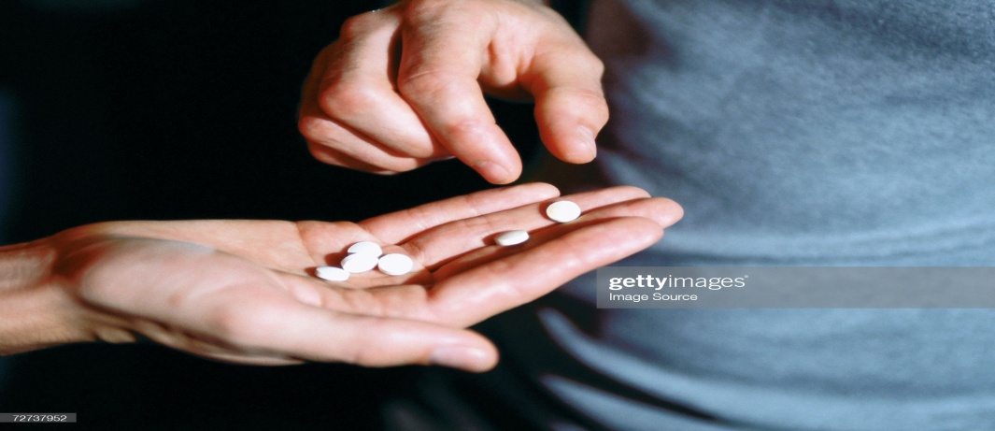
3-Amphétamines:
sont des drogues de synthèse
le principal est le MDMA: méthylène dioxy métamphétamine appelé :ecstasy (comprimé).
1-Effets:
-Euphorie ,une accélération psychomotrice , une hyper vigilance .
-Suivit par une phase de descente très désagréable qui associe anxiété sentiment de dépression, sensation d’épuisement .
-A long terme : un syndrome délirant à thématique persécutive à mécanisme essentiellement interprétatif , avec risque hétéro agressif.

Slide 27
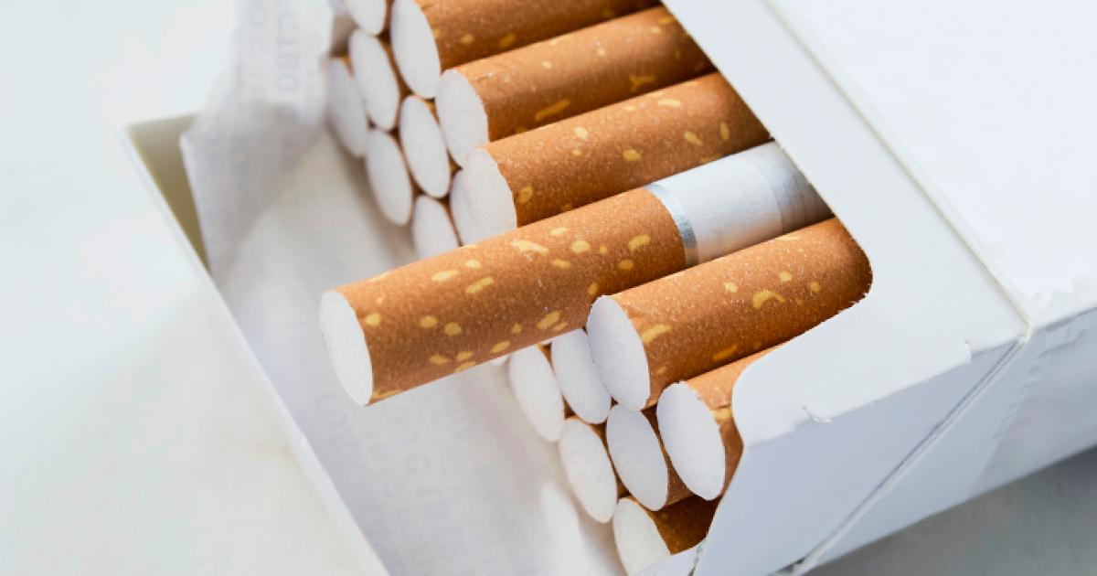
4-Le tabac : La substance inductrice de dépendance est la nicotine .
En dehors des critères habituels de dépendance , il n’existe pas de signe clinique spécifique au tabac.les symptômes visibles(dyspnée , toux , sécheresse cutanée…) témoignent de complications somatiques.
1-Complications:
-Oncologiques : cancer broncho pulmonaire , des voies aéro-digestives supérieures , de l’œsophage , de la vessie.

Slide 28
-respiratoires: bronchite chronique , emphysème ,broncho pneumopathie chronique obstructive, insuffisance respiratoire chronique.
-cardio-vasculaires: HTA, artériopathie oblitérante des membres inférieures, insuffisance coronarienne.
-gynéco obstétricales: grossesse extra utérine, interruption spontanée de grossesse, accouchement prématuré, retard de croissance intra utérin, mort fœtal in utéro, mort subite du nourrisson.

Slide 29
IX-Les addictions comportementales
Les addictions comportementales s’apparentent aux addictions à une substance par l’existence:
-D’un besoin impérieux avant l’action.(craving)
-D’une contrainte à la poursuite du comportement malgré des conséquences psychosociales négatives : perte de contrôle.
-D’une activation des mêmes aires cérébrales(circuit de la récompense)que celles impliquées dans les addictions aux substances psycho actives.

Slide 30
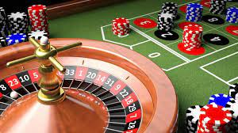
1-le jeu pathologique:
-Deux notions sont systématiquement présentes dans ces addictions : l’argent mis en jeu et la notion du hasard dans le résultat du jeu.
Pratique inadaptée et répétée du jeu , qui devient une préoccupation permanente , met en jeu des sommes de plus en plus importantes ,et entraine des conséquences sociales , affectives ,professionnelles voir judiciaires.
Complications : alcoolisme , conduites suicidaires.

Slide 31
2-Addictions au sport :activités sportives intensives : surinvestissement d’une pratique sportive , ayant un retentissement social ou professionnel.
Elle peut s’intégrer à des troubles du comportement alimentaires.
-Symptômes de sevrage: anxiété, irritabilité, tristesse…
3-Addiction au sexe : comportements sexuels répétés ,irrépressibles , compulsifs ,entrainant une souffrance morale . Comorbidités fréquentes avec la dépression et les troubles anxieux.

Slide 32
4-Achats compulsifs: répétitions d’achats inadaptés, ayant des conséquences dommageables au plan financier, socioprofessionnel ou familial. Comorbidités fréquente avec les troubles de l’humeur , les troubles anxieux et d’autres addictions.
5-Addiction à l’internet ou cyberaddiction: l’usage pathologique fréquent d’internet ,ayant des conséquences familiales ,sociales et professionnelles négatives.

